Slide 1

اللهم نسائم رحمتك التي تُشرق
معها ملامح بهجتنا
اسعد الله صباحكن

Slide 2
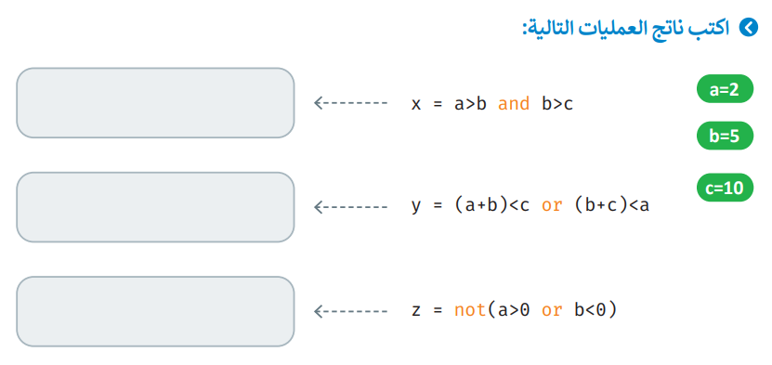
مراجعة الدرس
السابق

Slide 3
ماذا تعني كلمة شرط ؟
ماهي مكونات الشروط ؟

Slide 4

الجمل الشرطية
في بايثون

Slide 5
النوع الأول
الشرط if
عبارة 1
أنواع الشروط
: الشرط if
عبارة 1
else :
عبارة 2
: الشرط if
عبارة 1
: الشرط if
عبارة 1
elif :
عبارة 2
else :
عبارة 3

Slide 6
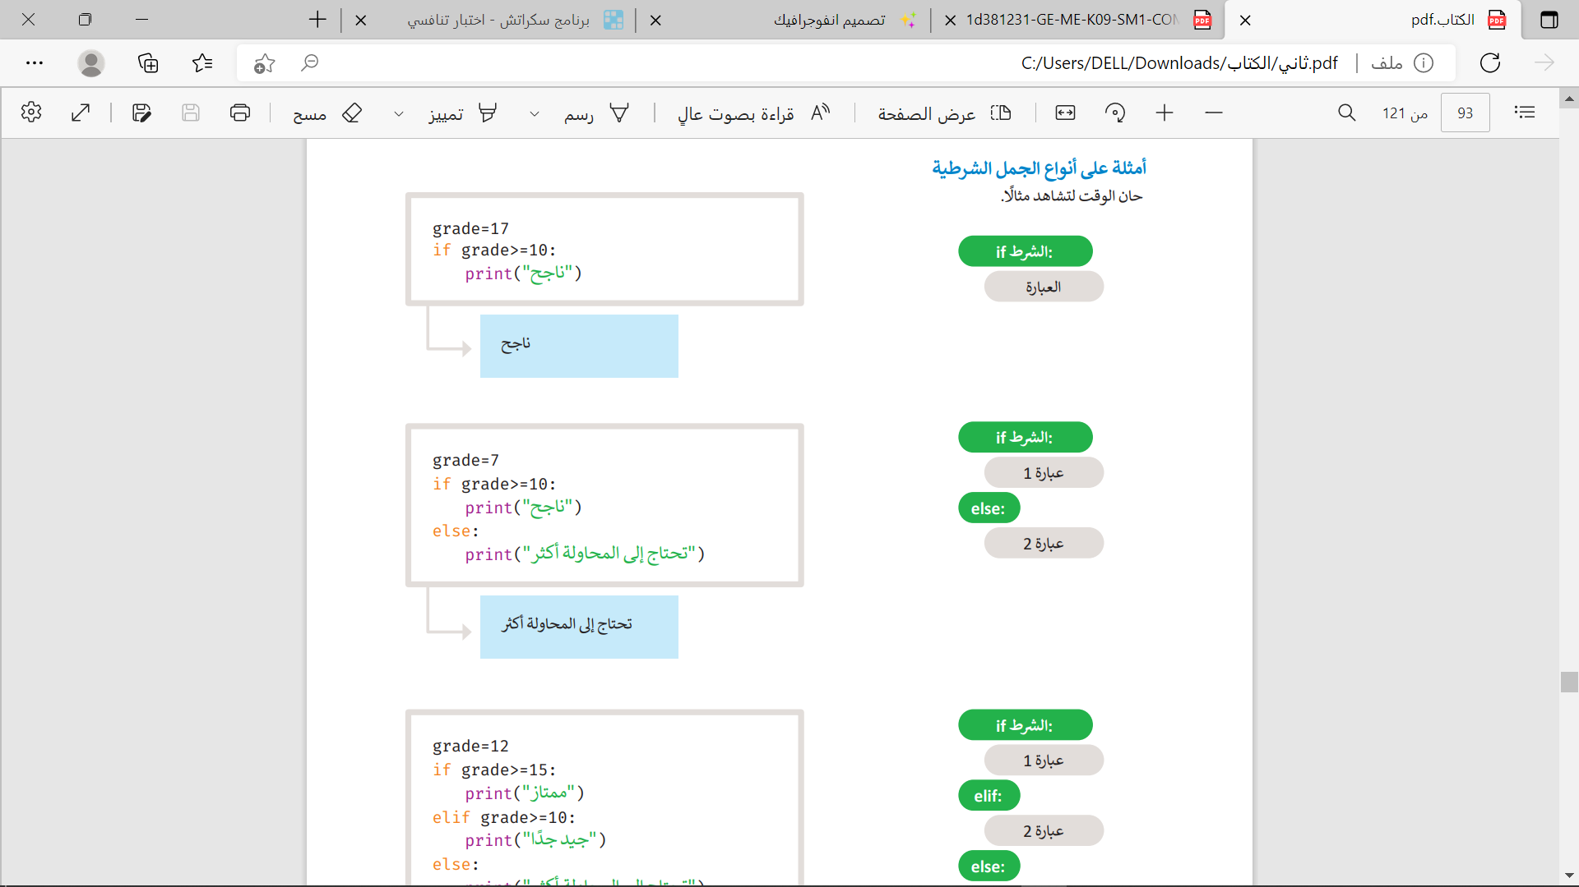
النوع الأول
الشرط if
عبارة 1
: الشرط if
عبارة 1

Slide 7
النوع الأول
الشرط if
عبارة 1
: الشرط if
عبارة 1
else :
عبارة 2

Slide 8
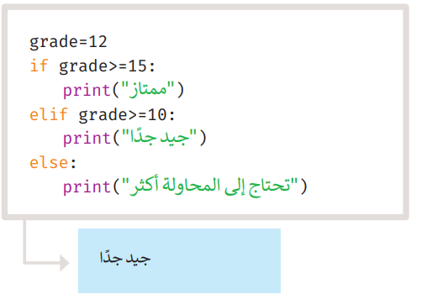
النوع الأول
الشرط if
عبارة 1
: الشرط if
عبارة 1
elif :
عبارة 2
else :
عبارة 3

Slide 9
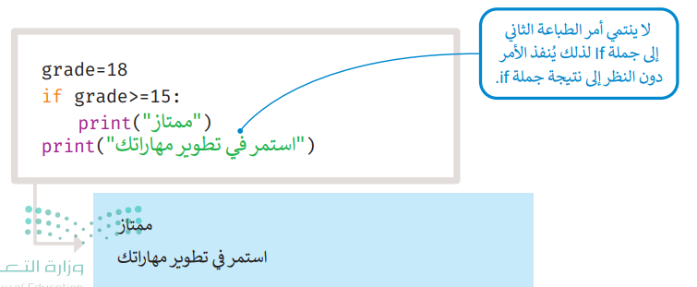
ملاحظات مهمة :
النقطتين الرأسيتين (:) اللتين تليان التعبير الشرطي ضروريتان
1
اذا لم تترك مسافة بادئة قبل العبارة فستتلقى رسالة خطأ
2

Slide 10
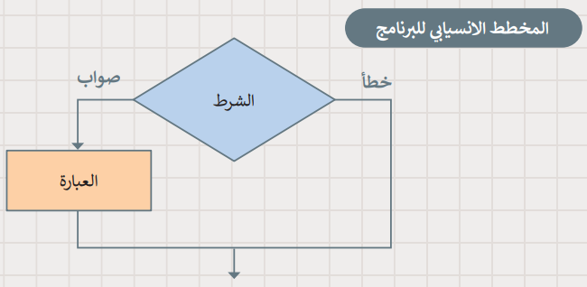

المخطط الانسيابي للشروط

Slide 11
مثال 1 :
ارسمي المخطط الانسيابي لبرنامج يقارن بين عددين ويطبع أيهما أكبر
ثم اكتبِ البرنامج بلغة بايثون

Slide 12
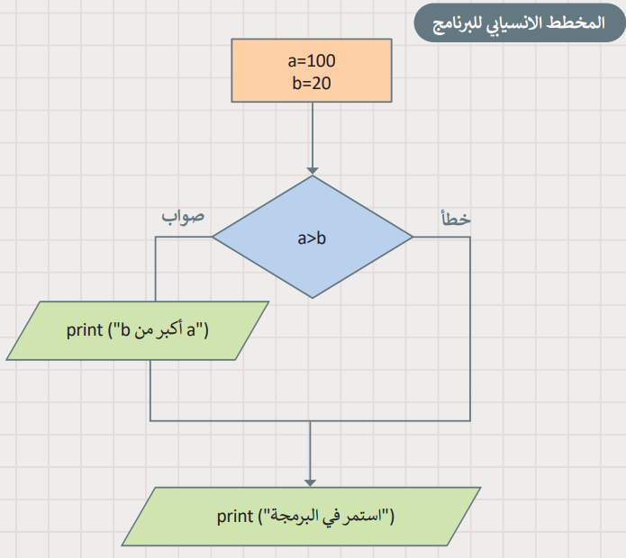
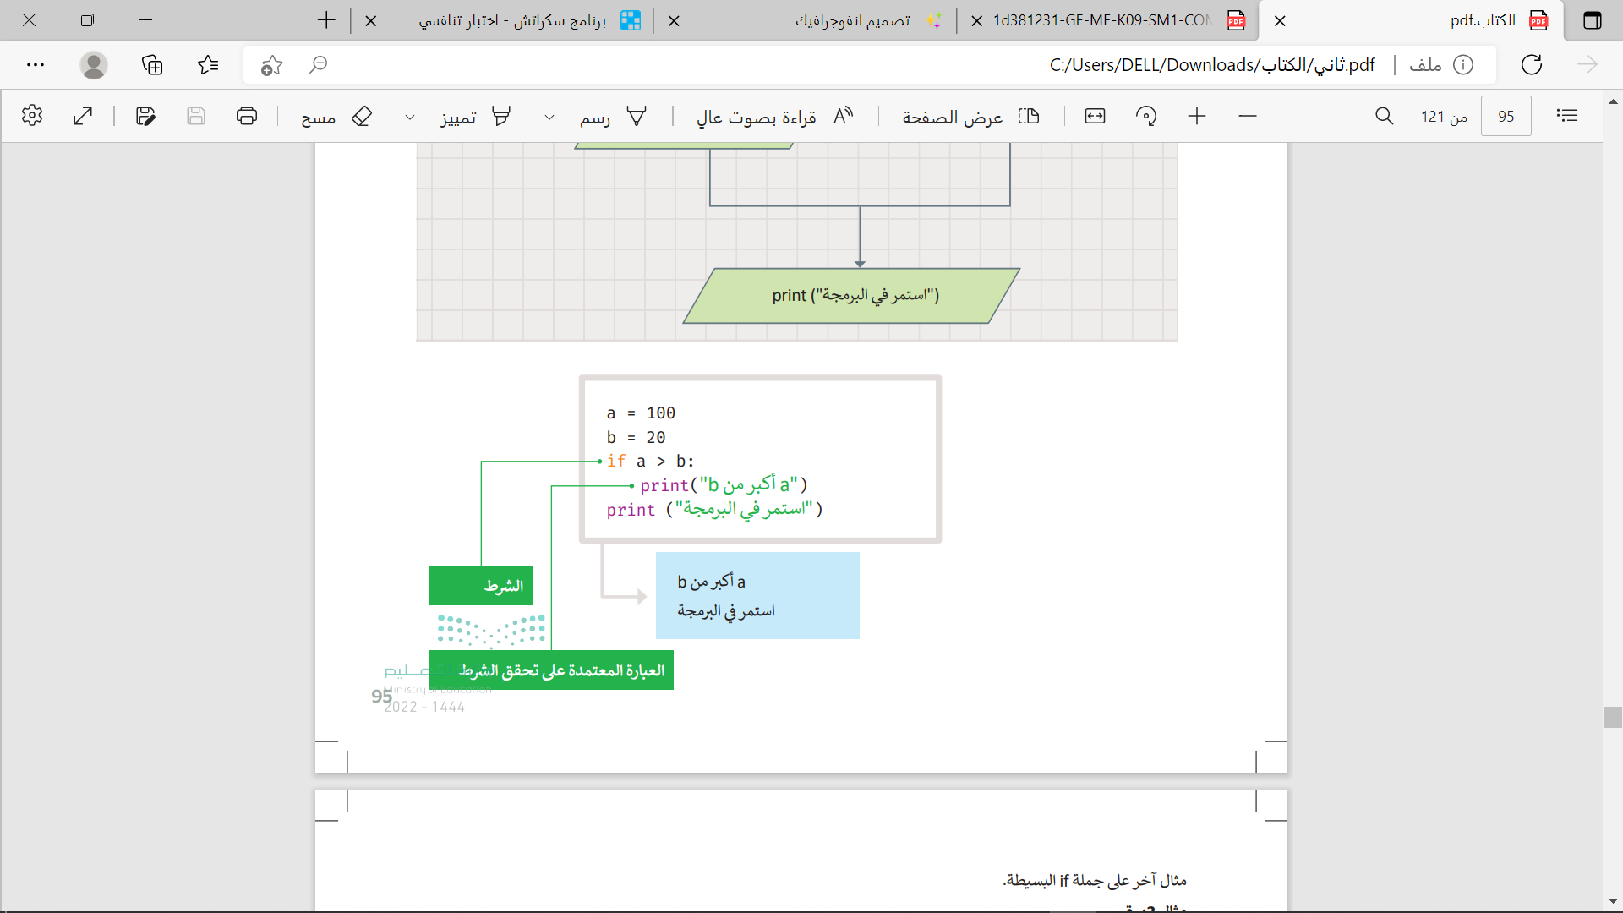

Slide 13
مثال 2 :
ارسمي المخطط الانسيابي لبرنامج يقرأ رقماً ويتحقق
مما إذا كان الرقم موجب
ثم اكتبِ البرنامج بلغة بايثون

Slide 14
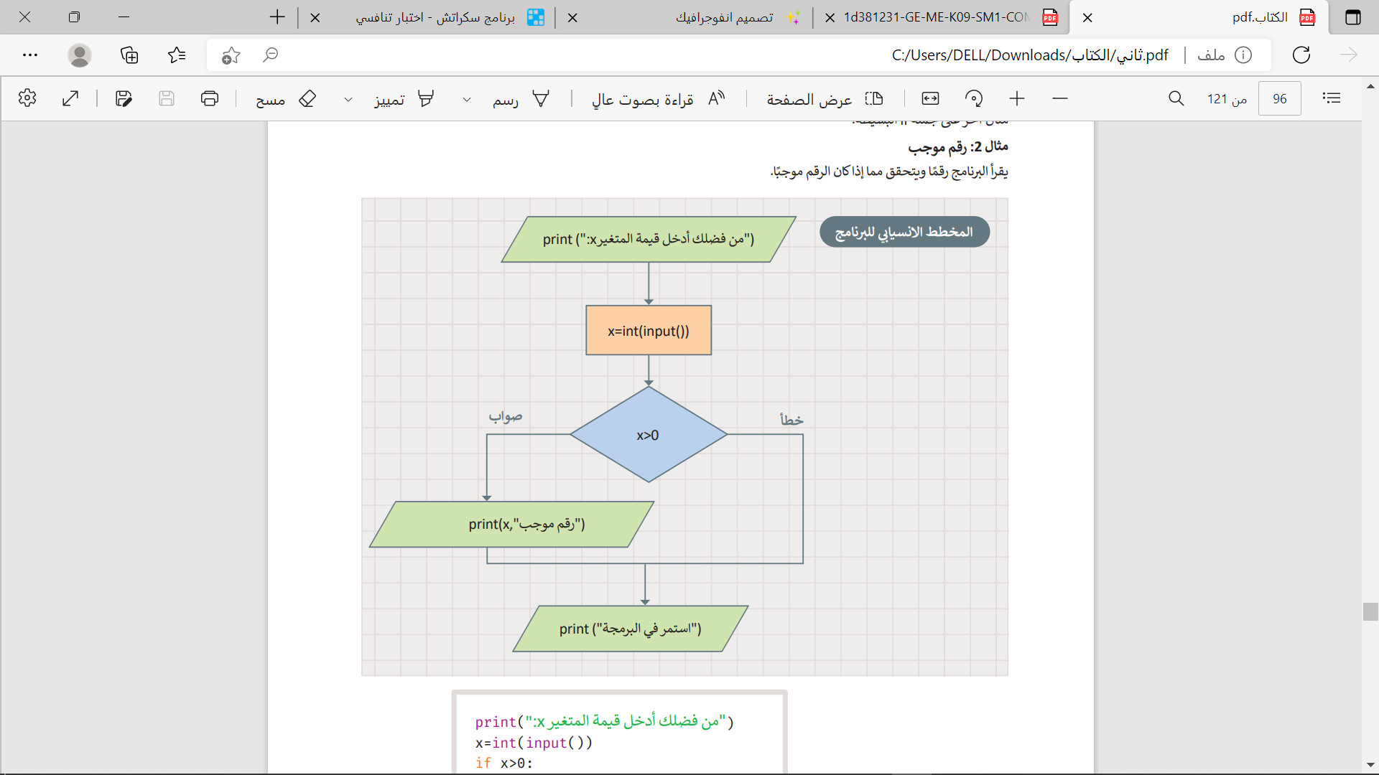
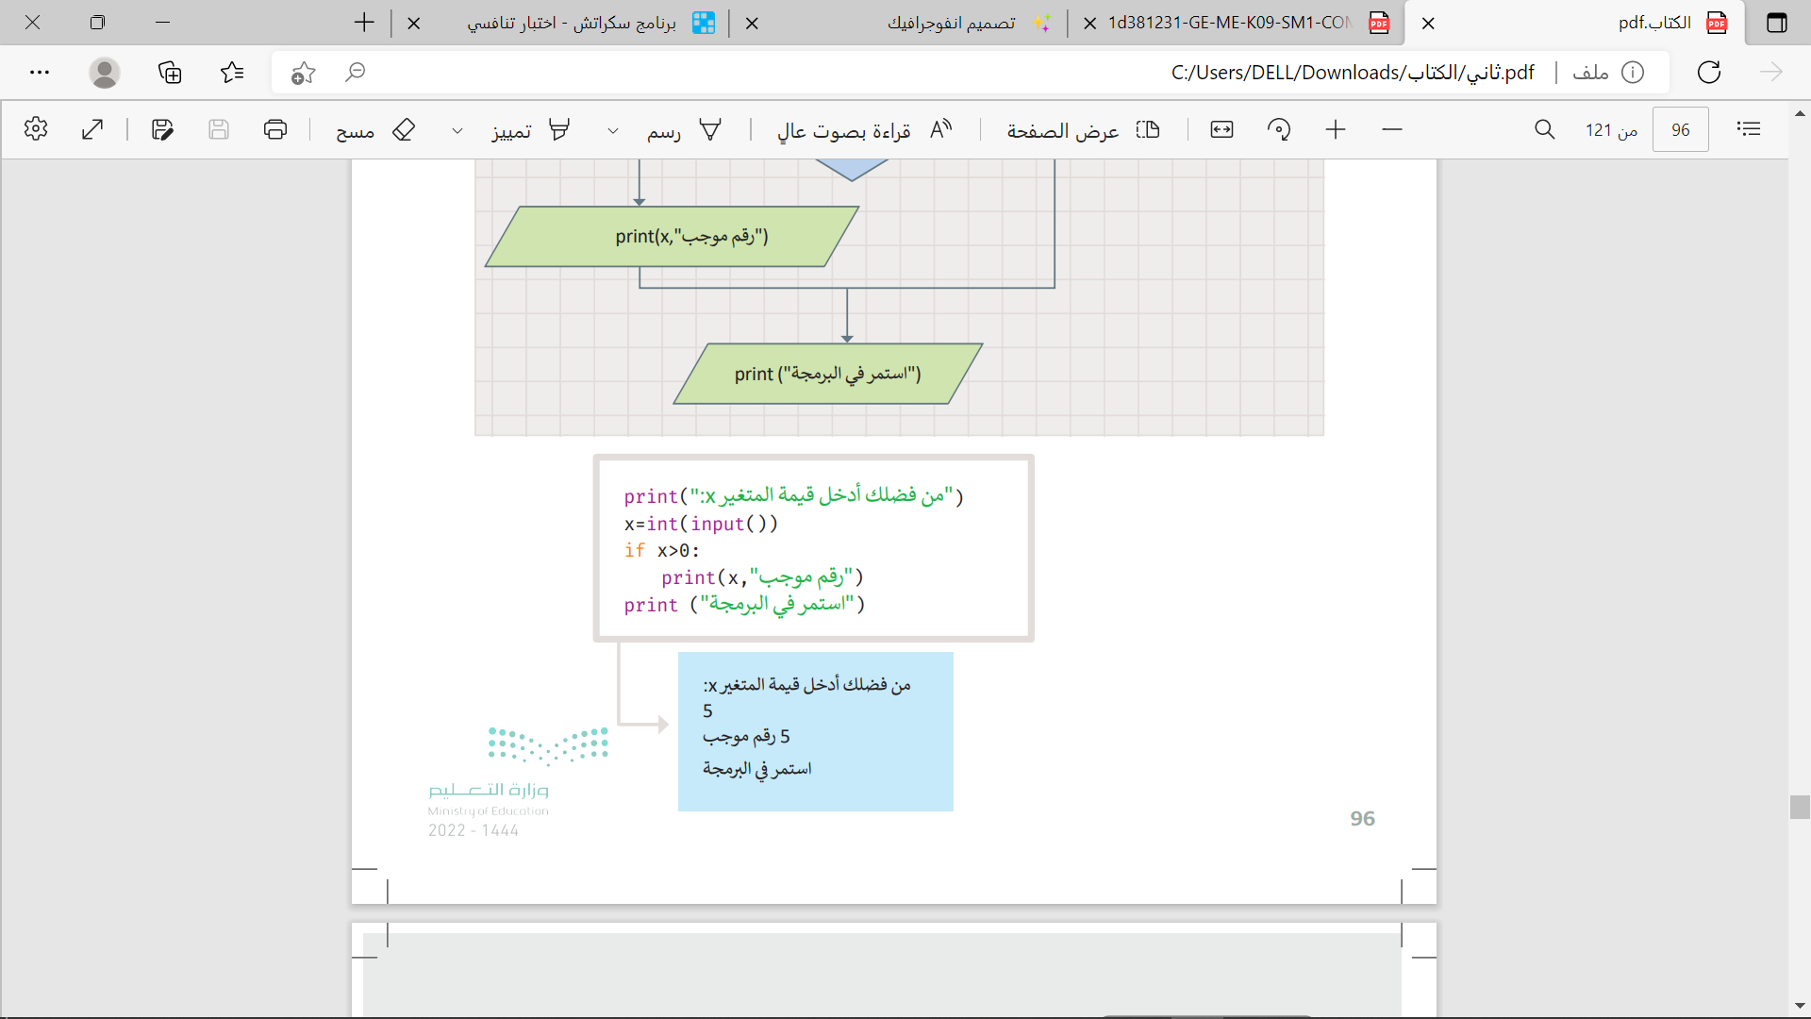

Slide 15
طبقي البرنامج عملياً
يمكنك تطبيق البرامج عملياً على موقع بايثون أون لاين
او موقع programiz
https://www.programiz.com/python-programming/online-compiler/

Slide 16
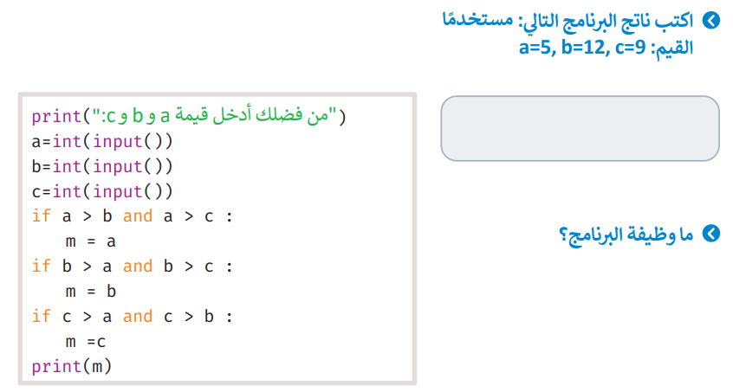
تطبيق جماعي :

Slide 17
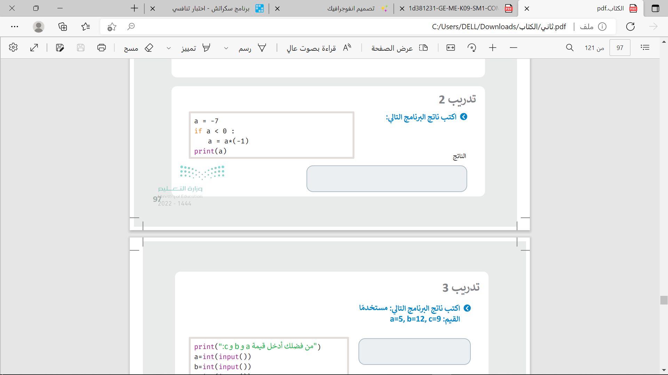
تطبيق فردي :

Slide 18
الجمل الشرطية في بايثون الأحد، 13 ربيع الأول، 1444
الواجب
الشخصية
الاختبار
تدريب 4
صفحة 98
جايدو فان
يوم الثلاثاء
إلى صفحة 42

Slide 19
النهايـة، شكراً لحسن
استماعكم

